Slide 1
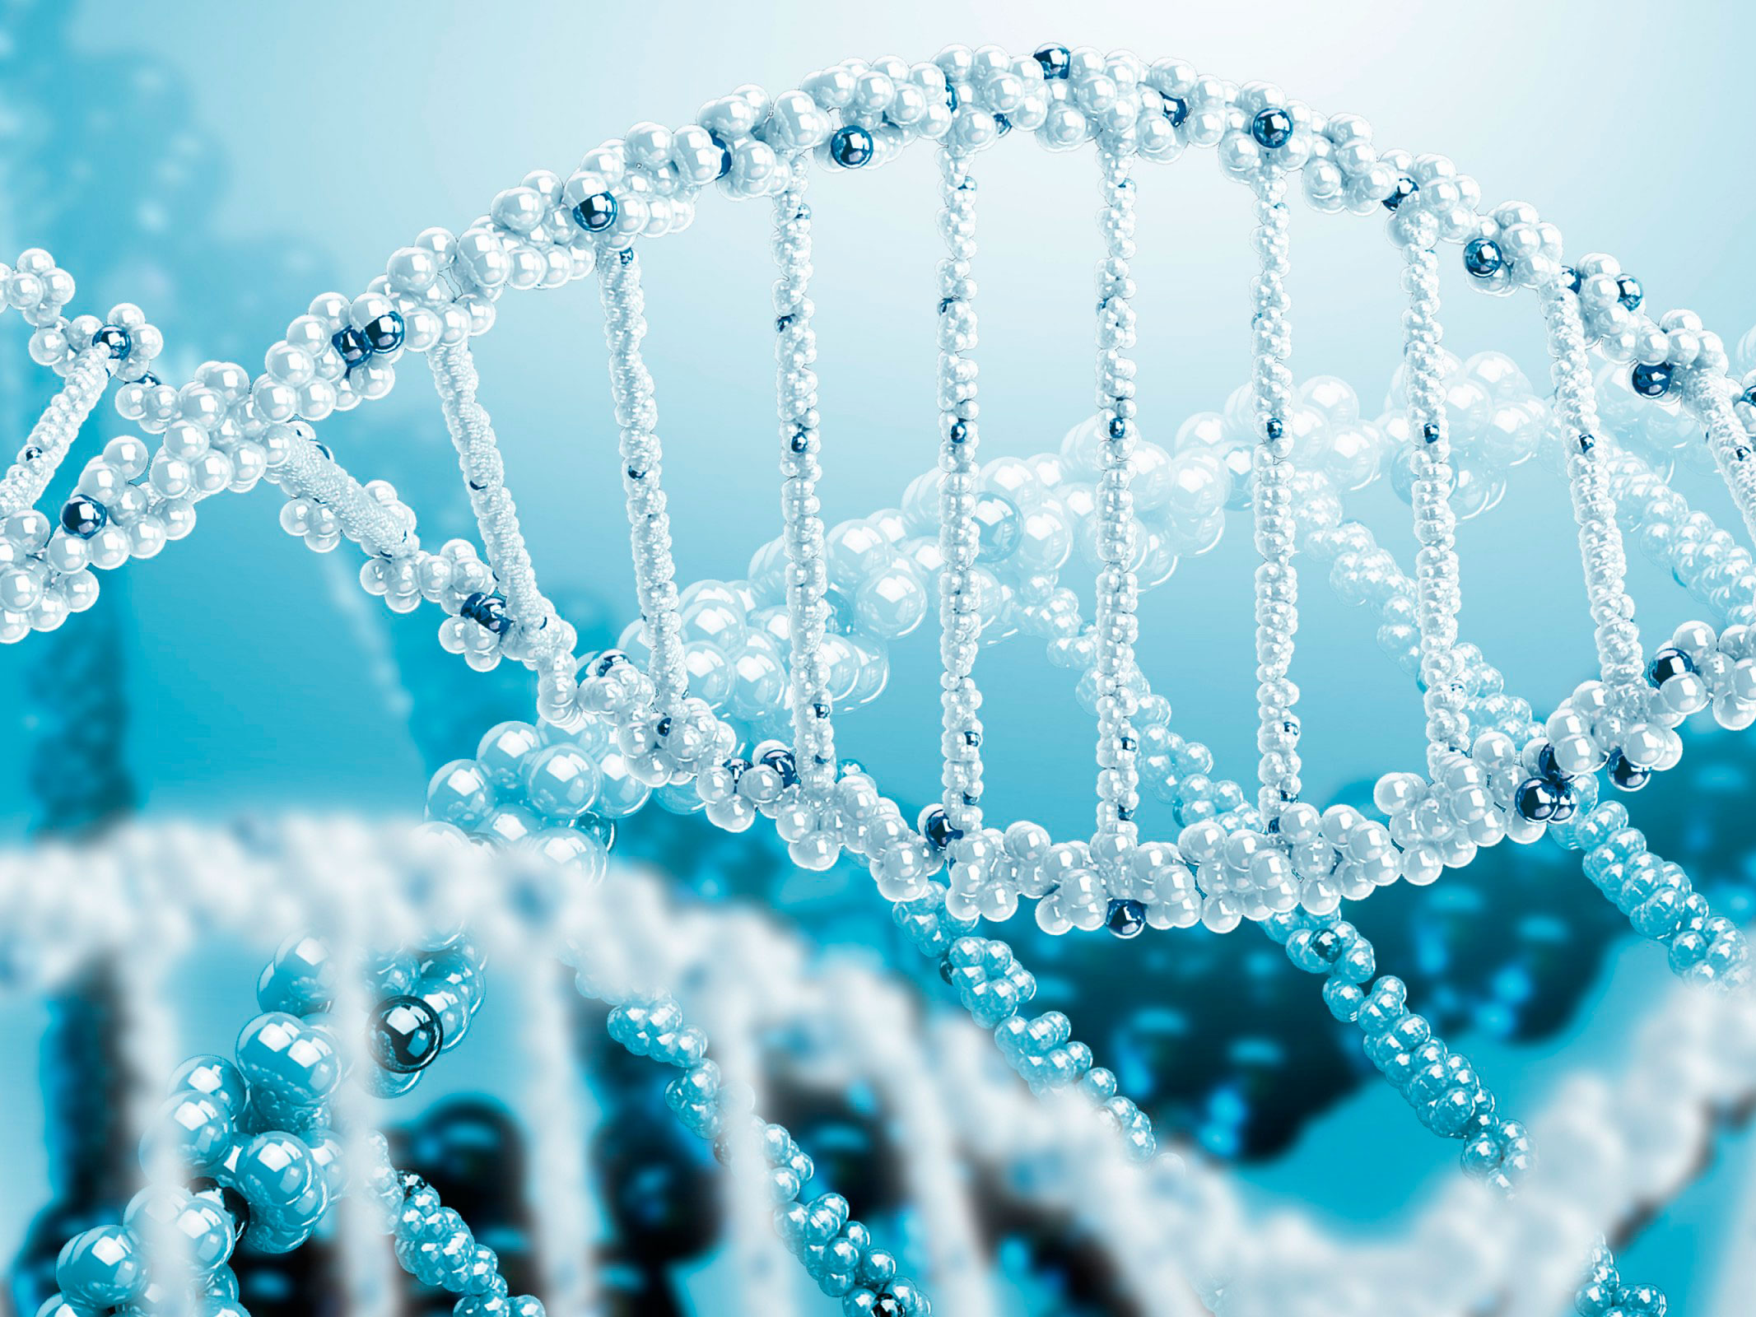
ТАЙНЫЕ ШИФРЫ ДНК
SLAM
SCIENCE
Доморацкая
Екатерина
102 леч
КрасГМУ2015

Slide 2
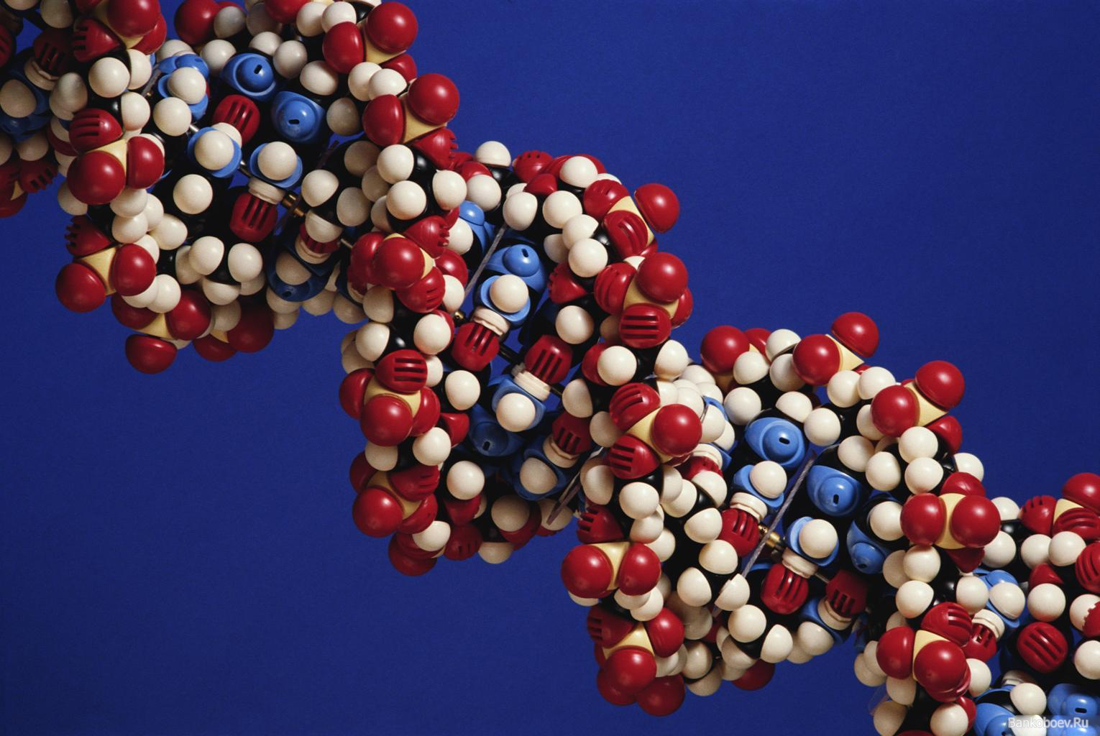

Slide 3
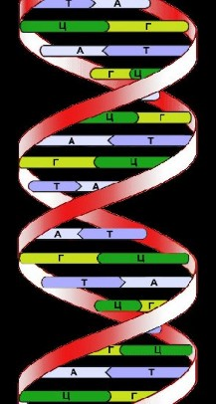
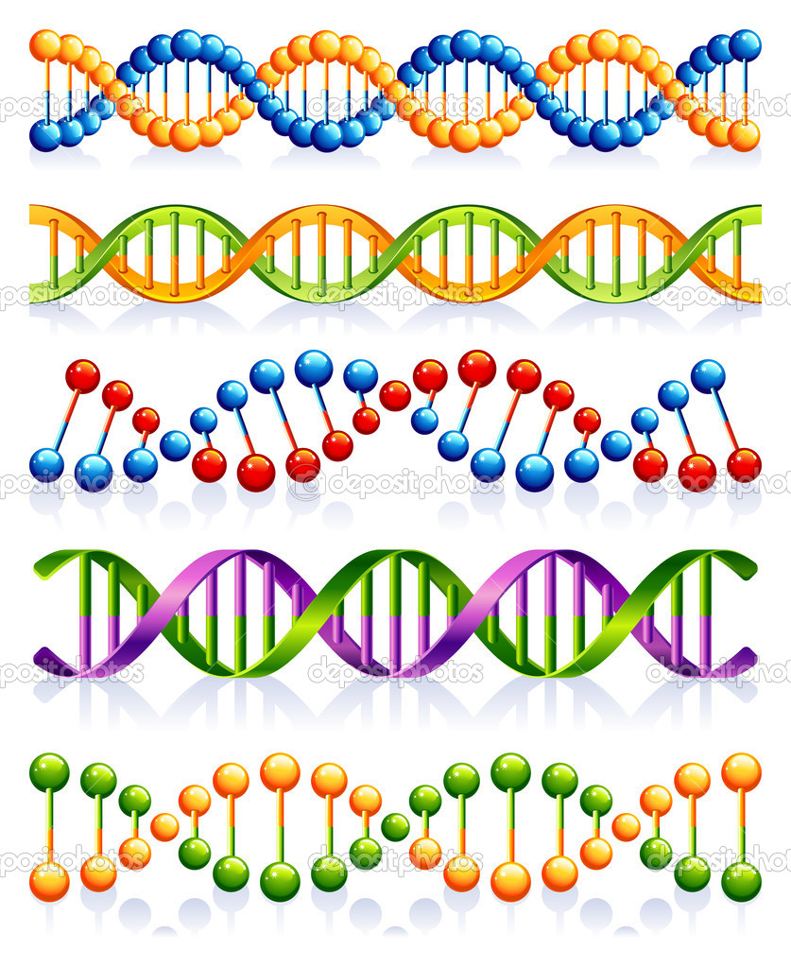

Slide 4
ДНК-хеликаза
Геликаза

Slide 5
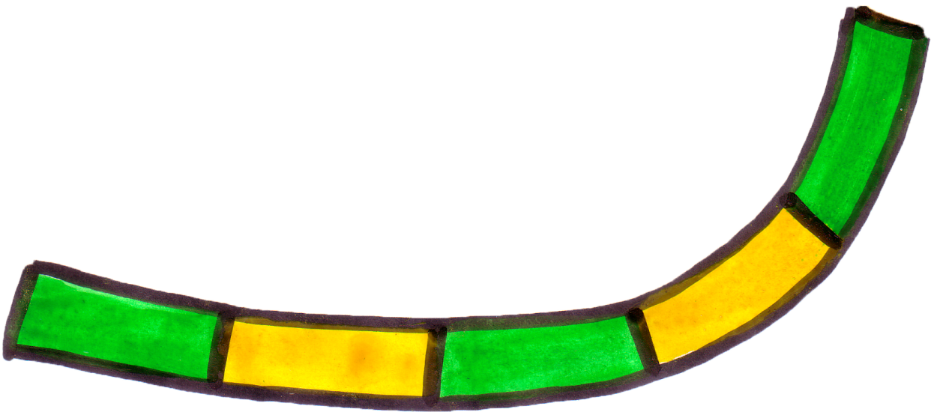
ДНК-зависимая РНК-полимераза

Slide 6
Промотор
Терминатор
Оператор
Энхансер
Сайленсер
Экзоны
全念
ДНК
低状門
Читаемые
участки
分分中
Интроны
ТРАНСКРИПЦИЯ
Инициация
Элонгация
Терминация

Slide 7
ДНК-зависимая РНК-полимераза
3’
5’
全念
Интрон
Экзон
3’
Интрон
гяРНК
5’
低状門
分分中
Экзон

Slide 8
ПРОЦЕССИНГ
гяРНК
Вырезка интронов
4)
中
5)
3)
分
2)
6)
分
1)
5’
7)
3’
Рестриктаза

Slide 9
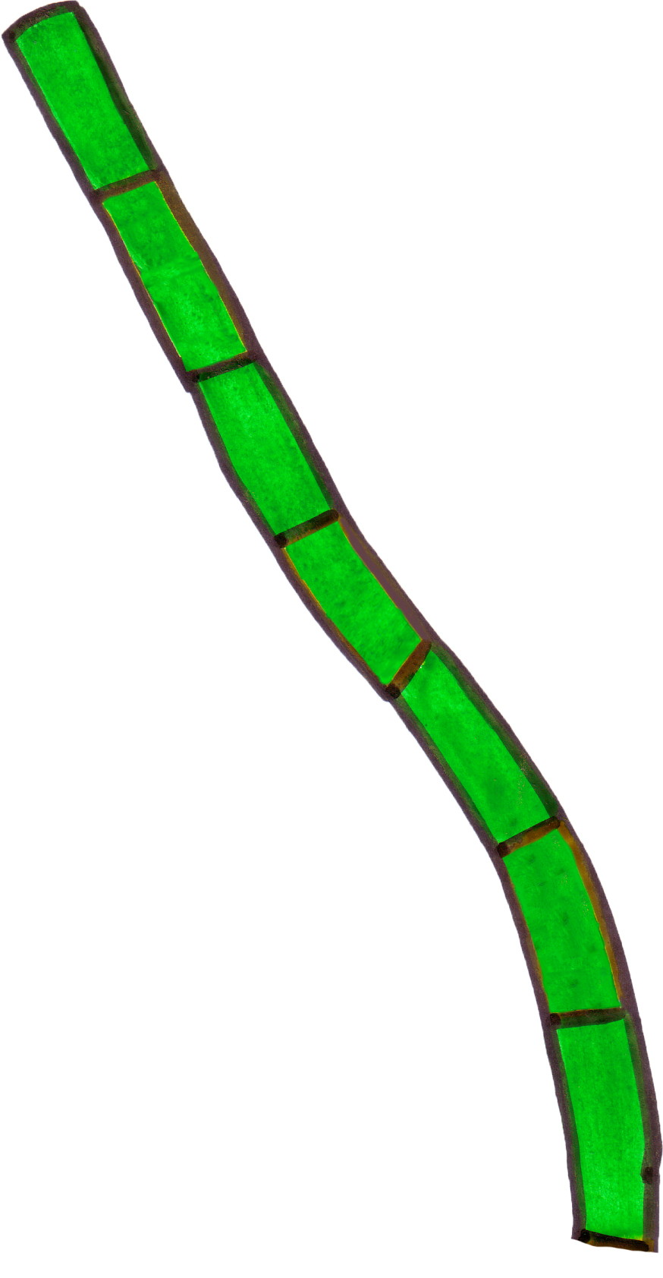
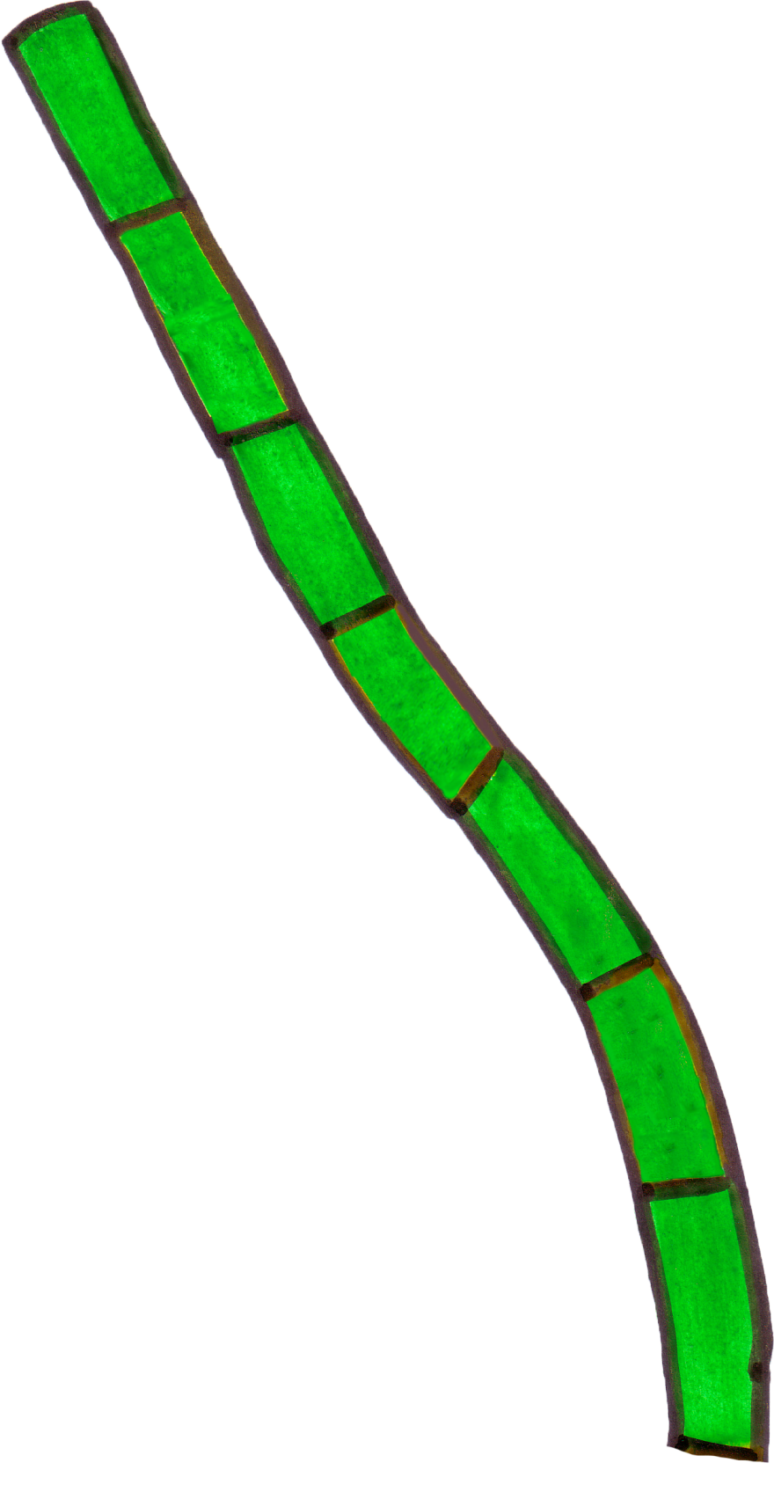
ПРОЦЕССИНГ
1)
4)
Сшивка
экзонов
или
Сплайсинг
1)
2)
Прямой сплайсинг
3)
3)
4)
Альтернативный сплайсинг
7)
5)
2)
Лигаза
6)
6)
7)
5)

Slide 10
ЗАЩИТА КОНЦОВ
Кэпирование (метилирование)
CH3-
5’
3’
иРНК
ПолиА (Полиаденилирование)

Slide 11
Ядро
5’
иРНК
3’
Ядерная оболочка
Цитоплазма

Slide 12
АКТИВАЦИЯ И ТРАНСПОРТ АМИНОКИСЛОТ
Амино-ацил тРНК синтетаза

Slide 13
АКТИВАЦИЯ И ТРАНСПОРТ АМИНОКИСЛОТ
Анти-кодон
тРНК
Рибосома

Slide 14
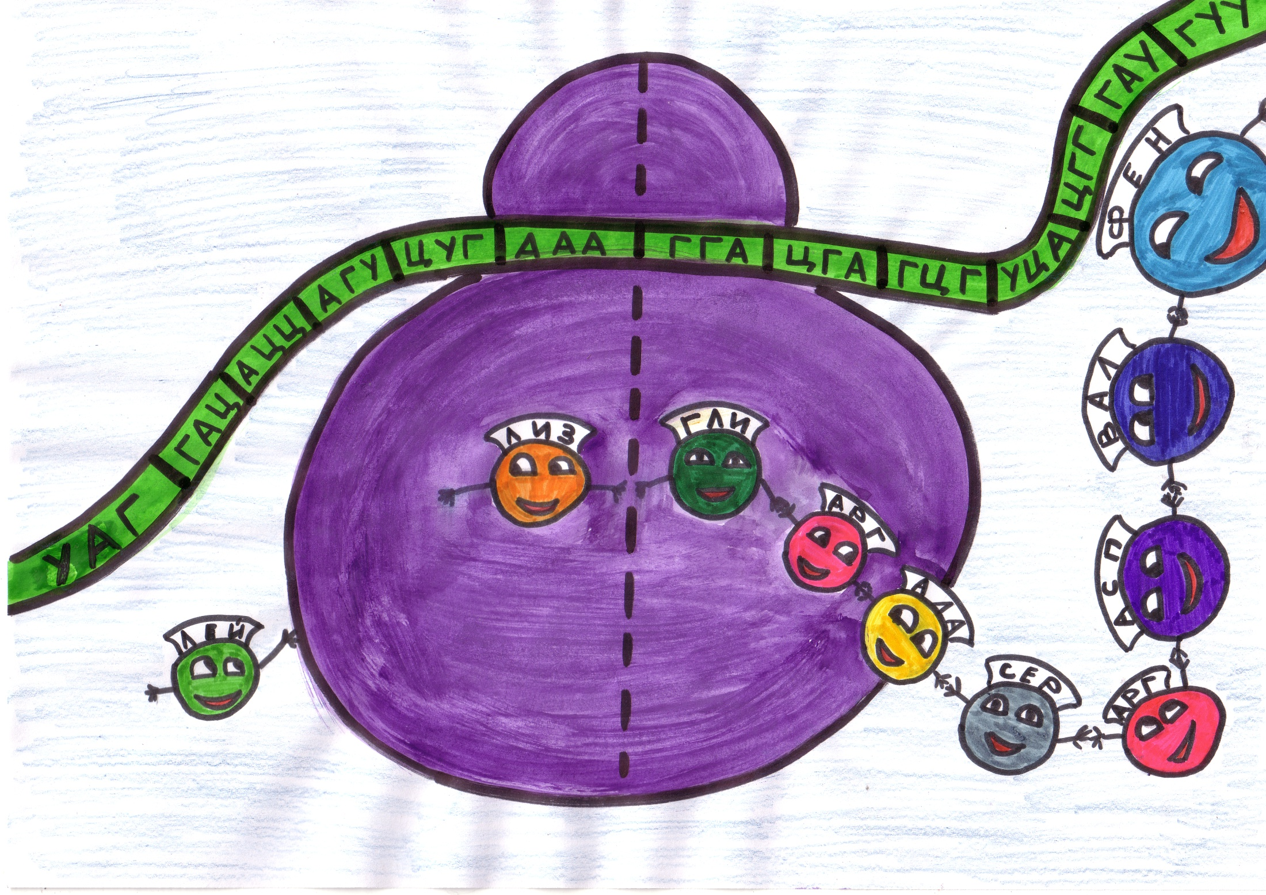
ТРАНСЛЯЦИЯ
Инициация (АУГ)
Элонгация
Терминация (УГА, УАГ, УАА)
УУУ
ЦЦУ
СТОП-кодон
ГАЦ
Аминоацильный
Пептидильный

Slide 15
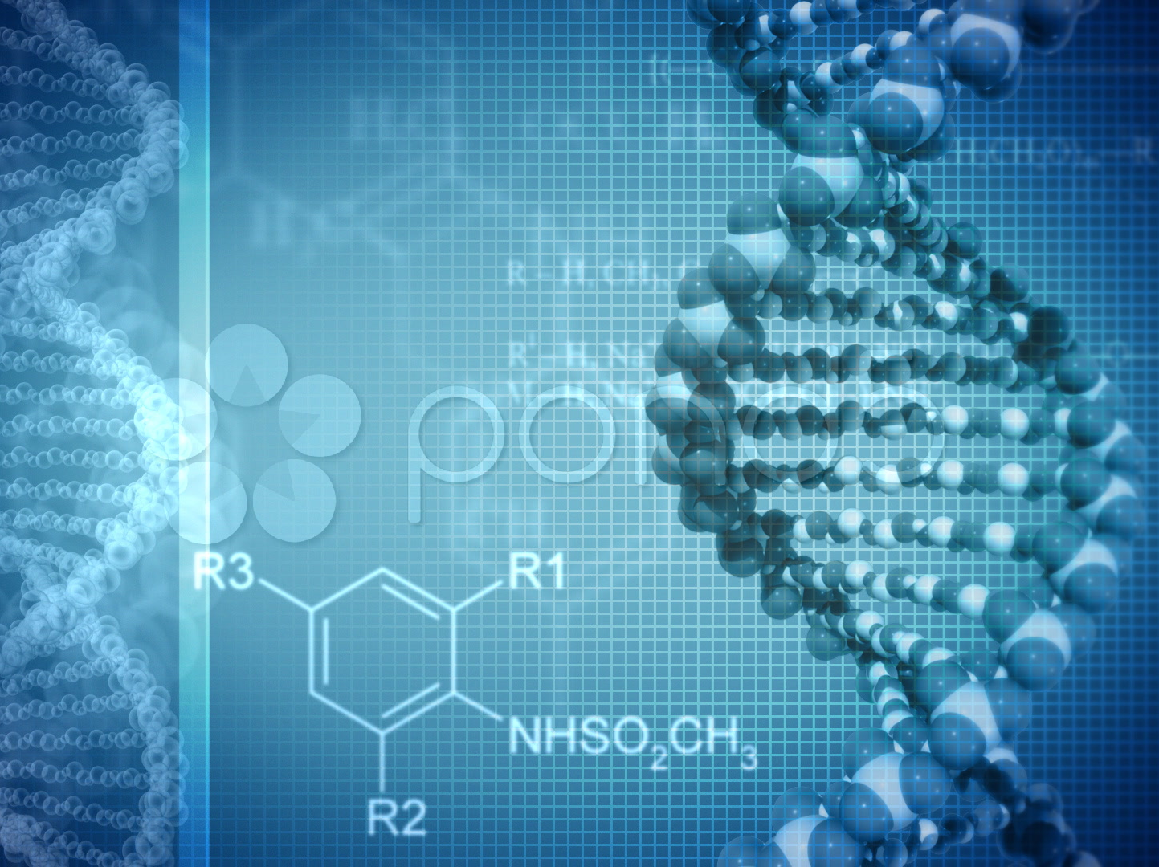
Благодарю за внимание! Теперь шифры ДНК для нас не тайные ;)

